Slide 1
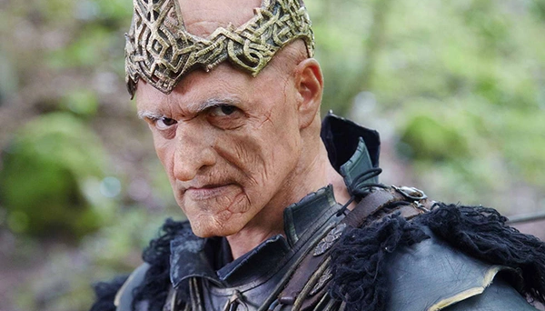
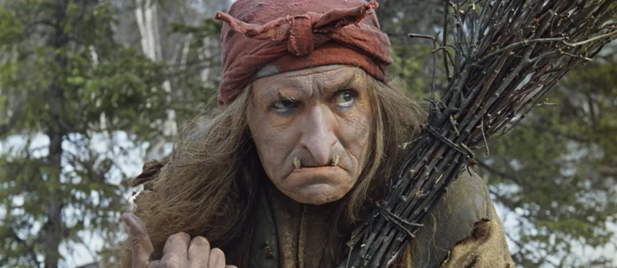
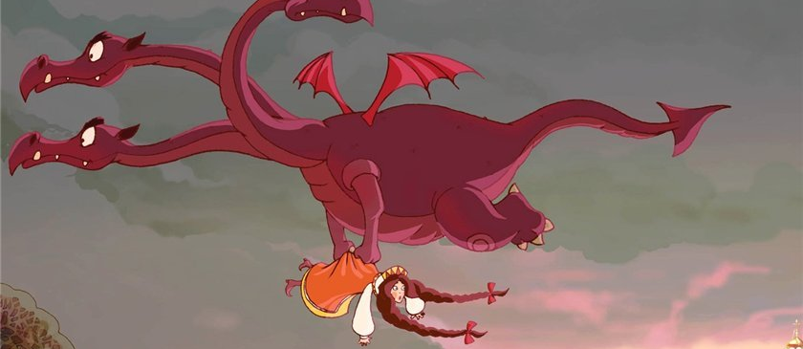
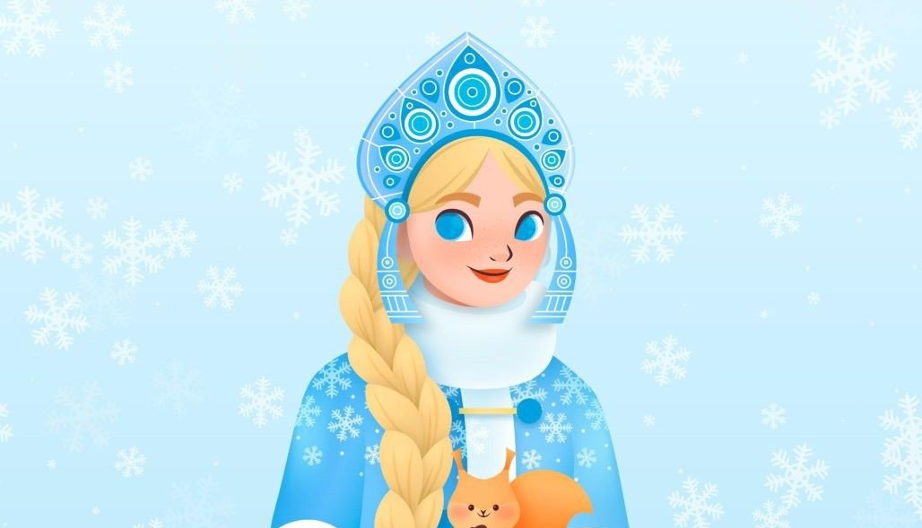

Slide 2


Тест «Кто вы из героев сказок?»

Slide 3
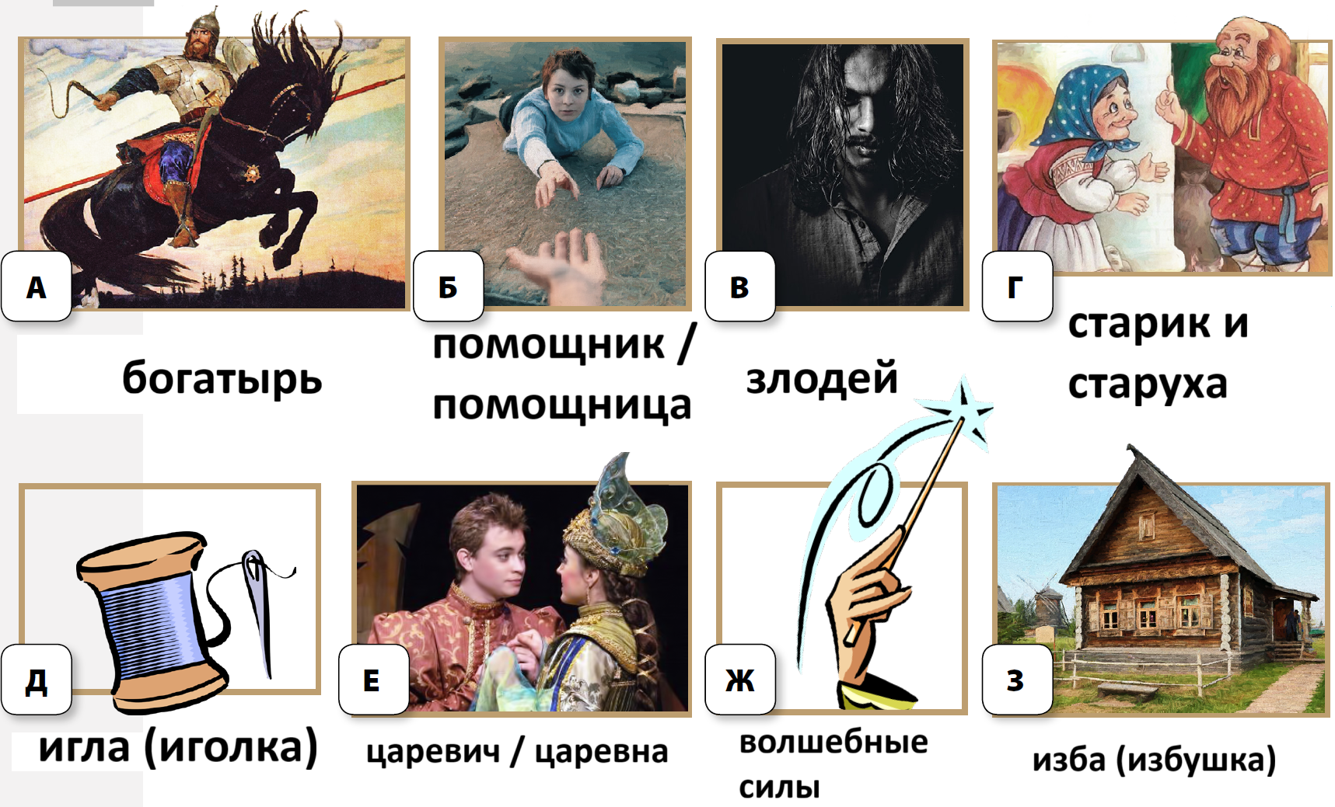
разминка 1

Slide 4
разминка 1

Slide 5
разминка 2
Придумай при помощи слов из разминки 1 и слов снизу короткую сказку:
обманывать/обмануть
превращать/превратить
теряться/потеряться
красть/украсть
спасать/спасти

Slide 6

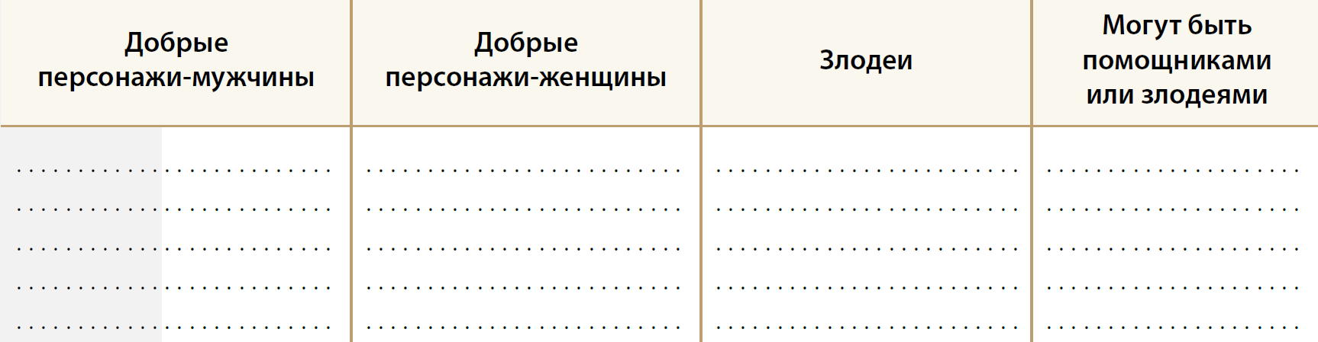
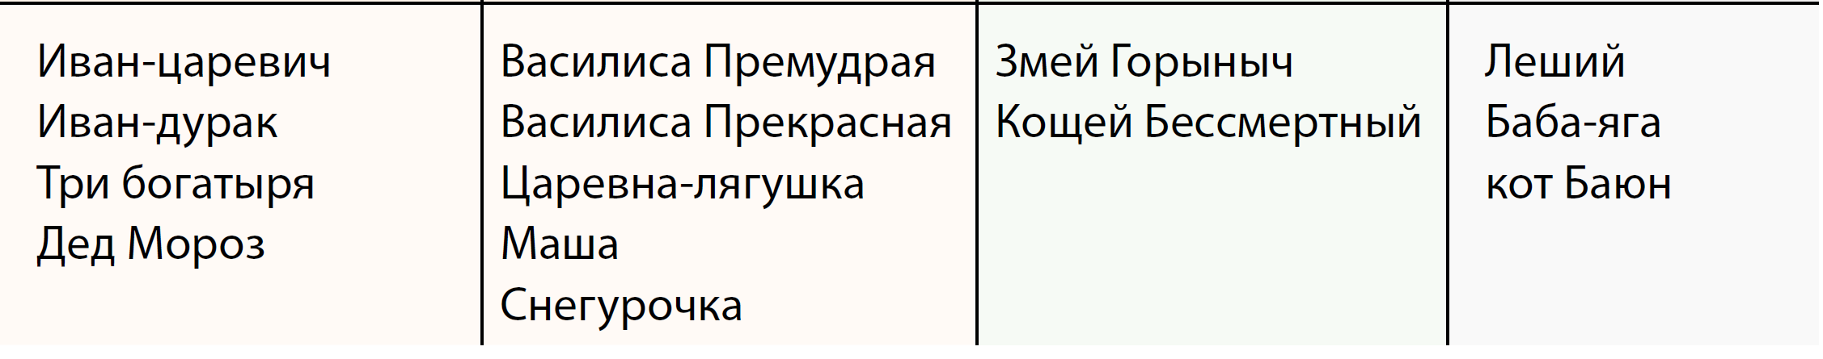
Герои русских сказок
Прочитайте текст и заполните таблицу:

Slide 7
Герои русских сказок
Прочитайте текст и заполните таблицу:

Slide 8
Сказка ложь, да в ней намёк …
Как отличаются фигуры «дурака» в русских сказках и в европейских? Назовите минимум два отличия и приведите примеры (герои/сказки).
Как советские сказки изменили представления о дружбе и о деньгах — какими стали идеалы в СССР? Приведите хотя бы два примера/персонажа из видео.
Какова роль смерти в сказках, согласно видео? Почему в фольклоре смерть часто бывает «банальной» или инструментальной, а не случайной и бессмысленной? Приведите два примера сказок с разными подходами к смерти.
В чём автор видит главное различие между образом любви в западной сказке «Красавица и чудовище» и русской версией (Настенька и цветочек)? Как это отражает представление о партнёрских отношениях?
Видео отмечает, что в старых сказках было много «пошлостей» и сцен, которые сегодня кажутся неприличными. Назовите два эпизода или сюжета, упомянутых в ролике, где это проявляется, и объясните — почему такие сюжеты важно учитывать при изучении культуры прошлого.

Slide 9
1. «Дурак» — русские vs европейские сказки
Русский «дурак»: наивный, добрый, сердечный; ценится смелость, сострадание и терпение. Примеры: Иван-дурак (Конёк-Горбунок), Емеля — доброта важнее ума.
Европейский «дурак»: рисковый, самостоятельный, прагматичный; успех через хитрость и смекалку. Примеры: младший герой в норвежской «Семь ребят» — решительные, жесткие поступки.
Итог: русская модель — мораль через сердце и общину; европейская — индивидуальный успех и ловкость.
2. Советские сказки: дружба и деньги
Дружба: воспитывается как коллективная, бескорыстная взаимопомощь. Пример: Буратино — совместная борьба с Карабасом.
Деньги: отрицательный знак — жадность демонизируется; герои отказываются от корысти. Пример: Доктор Айболит не берет плату; злодеи чаще озабочены богатством.
Итог: сказка как пропаганда коллективных ценностей и отказа от накопительства.

Slide 10
3. Смерть в сказках: функции и примеры
Банальность: смерть — обыденный факт, часто подан без сентиментальности. Пример: Колобок — съеден лисой, конец.
Наказание/урок: смерть наступает за пороки (жадность, глупость). Пример: злодеи получают справедливую кару.
Инициация/перерождение: «смерть» как этап взросления, возможное воскрешение. Примеры: Иван-царевич (склейка частей), спасение козлят и наказание волка.
Андерсен: трагическая и духовная трактовка смерти (например, «Девочка со спичками»).
4. Любовь: «Красавица и чудовище» vs русская Настенька
Запад (Бель): любовь часто прагматична — Бель догадывается о заклинании/превращении; есть расчёт и надежда на изменение статуса.
Русская (Настенька): любовь без условий — сострадание, материнское тепло; принимает «как есть», без ожиданий трансформации.
Итог: западная модель — любовь с расчётом/перспективой; русская — эмоциональное принятие и забота.

Slide 11
5. «Пошлости» и жёсткие сюжеты — почему важно их изучать
Примеры в тексте: сатирические фаблио (священник и «превращение» жены); ранняя «Спящая красавица» — беременность во сне и жестокие действия короля.
Почему важно: такие сюжеты отражают реальные нравы эпохи (критика церкви, вседозволенность власти, табу и сексуальность).
Итог: адаптация и «очищение» сказок скрывают важные исторические и социокультурные слои; для понимания культуры прошлого нужно учитывать и «взрослые» мотивы.

